Slide 1
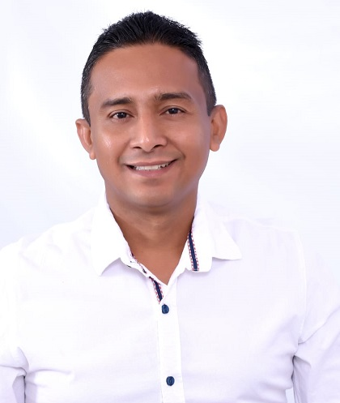
DE MAYO A DICIEMBRE DE 2019
GOBIERNO AUTÓNOMO DESCENTRALIZADO MUNICIPAL DEL CANTÓN FLAVIO ALFARO
RENDICIÓN DE CUENTAS 2019
LIC. ESTAURO CEVALLOS SOLÓRZANO
CONCEJAL URBANO DEL CANTÓN FLAVIO ALFARO

Slide 2
“La democracia significa que todo hombre tiene derecho a ser oído, y que las decisiones se toman conjuntamente como pueblo”
Nelson Mandela

Slide 3
ART. 58 DEL COOTAD
ATRIBUCIONES DE LOS CONCEJALES
Los concejales o concejalas serán responsables ante la ciudadanía y las autoridades competentes por sus acciones u omisiones en el cumplimiento de sus atribuciones, estarán obligados a rendir cuentas a sus mandantes y gozarán de fuero de corte provincial

Slide 4
COMPETENCIAS DE LOS CONCEJALES SEGÚN EL COOTAD. | PROPUESTAS EN PLAN DE TRABAJO EN LAS CAMPAÑAS ELECTORALES. | RESULTADOS ANUALES (ACTIVIDADES EN EL AÑO 2019).
Intervenir con voz y voto en las sesiones y deliberaciones del Concejo Municipal. | Gestionar que el Municipio asuma competencias que el COOTAD le otorga. Aprobar la participación municipal en asociaciones, corporaciones o fundaciones | Apoyo incondicional al Señor Alcalde en el tema de salubridad, con la limpieza de la ciudad y sus parroquias Rurales Zapallo y San Francisco de Novillo en los primeros días de gestión (15 de mayo de 2019). Se Apoyó al Señor Alcalde por oficio presentado al Señor Presidente de la República expresando la situación económica del GAD Municipal del Cantón Flavio Alfaro y que se ponga en conocimiento ante la Contraloría General del Estado. (sesión 27 de agosto de 2019).

Slide 5
.

Slide 6
COMPETENCIAS DE LOS CONCEJALES SEGÚN EL COOTAD. | PROPUESTAS EN PLAN DE TRABAJO EN LAS CAMPAÑAS ELECTORALES. | RESULTADOS ANUALES (ACTIVIDADES EN EL AÑO 2019).
Presentar proyectos de Ordenanzas Cantonales, en el ámbito de competencia del Gobierno Autónomo Descentralizado Municipal | Reglamentar programas de carácter social, y participar en actos de capacitación comunitaria en temas asociativos. Incentivar a los ciudadanos mediante campañas el respeto por los animales. Fomentar campañas de esterilización para minimizar los canes callejeros; los cuales son víctimas de maltrato ciudadano. | Se apoyó la firma de convenio para que el Ministerio de Agricultura y Ganadería brinden capacitación técnica a los Comuneros del Cantón. Se aprobó en primera instancia el Proyecto de ORDENANZA que regula la protección, tenencia y control de los animales de compañía en el Cantón Flavio Alfaro. Se apoyó la firma de convenio con la Universidad Técnica de Manabí para la campaña de Esterilización a los animales de compañía (caninos y felinos), la misma que será socializada en diferentes sectores del Cantón.

Slide 7
.

Slide 8
COMPETENCIAS DE LOS CONCEJALES SEGÚN EL COOTAD. | PROPUESTAS EN PLAN DE TRABAJO EN LAS CAMPAÑAS ELECTORALES. | RESULTADOS ANUALES (ACTIVIDADES EN EL AÑO 2019).
Fiscalizar las acciones del Ejecutivo Cantonal de acuerdo con este Código y la ley | Fiscalizar el cumplimiento de los planes y programas de inversión municipales y la ejecución del presupuesto municipal. Fiscalizar las actuaciones del alcalde y formular observaciones las que pueden ser por escrito y deben tener la respuesta, máximo 20 días. Supervisar el cumplimiento del plan de desarrollo Municipal Legislar para que El Departamento de Cultura se inmiscuya en la actividad educativa cantonal. . | Se ratificó el Convenio Marco de Cooperación Interinstitucional entre el Ministerio de Desarrollo Urbano y Vivienda y el Gobierno Autónomo Descentralizado Municipal del Cantón Flavio Alfaro- (23 de agosto 2019- sesión extraordinaria)

Slide 9
.

Slide 10
Desde el mes de mayo hasta diciembre del 2020 se realizó lo siguiente:
24 Sesiones Ordinarias
6 Sesiones Extraordinarias
1 sesión Inaugural
1 sesión Conmemorativa
32

Slide 11
MIEMBRO DE LAS COMISIONES 2019
Comisión de Obras Públicas, Vialidad y Vivienda Popular
Comisión de Planificación y Presupuesto
Comisión de Medio Ambiente y Turismo
Comisión de asuntos sociales, sanidad e higiene
Comisión de Legislación y Redacción
Comisión de Deportes
Comisión de Coordinación, Fomento y Turismo

Slide 12
Comisión de Obras Públicas, Vialidad y Vivienda Popular
El 11 de junio de 2019, el Concejo Municipal por unanimidad se resolvió revertir el terreno que fue donado al Club Social Cultural y Deportivo Flavio Alfaro, para que sea donado al Cuerpo de Bomberos y construir allí las instalaciones del Cuerpo de Bomberos
El 2 de julio, tras el análisis de informe presentado por el Jefe del patio de máquinas se procedió a constatar la situación del equipo caminero, por lo que se decidió de manera unánime declarar en estado de emergencia el patio de máquinas para que se proceda con la reparación de las máquinas y el equipo caminero.
Se ratificó el Convenio Marco de Cooperación Interinstitucional entre el Ministerio de Desarrollo Urbano y Vivienda y el Gobierno Autónomo Descentralizado Municipal del Cantón Flavio Alfaro (23 de agosto 2019- sesión extraordinaria)
Se declaró como Plan de Vivienda a los sectores “El Paraíso” y “Rancho Quemado” en sesión de Concejo Municipal del 6 de agosto de 2019.
En base al convenio con el MIDUVI, se ratificó la aprobación de transferencia de dominio de terrenos Municipales para el Plan de Vivienda de Interés social.
El 5 de junio de 2019 declaramos en emergencia el estado de la red vial urbana y rural, luego de analizar el informe presentado por el Director Obras y Servicios Públicos.

Slide 13
Planificación y Presupuesto
Se realizó socialización con la ciudadanía para incrementar en el presupuesto prorrogado de 2019, la adquisición de computadoras personales o tablets para los bachilleres de la republica del cantón Flavio Alfaro del periodo lectivo 2019-2020 internet gratuito en el sector urbano de la ciudad y la Clínica Móvil, en coordinación con los representantes del sector educativo, con la ciudadanía y con los representantes del área de la salud.
El 14 de agosto en sesión extraordinaria se incorporó las partidas para la adquisición de tablets o computadores personales para los bachilleres de la republica del cantón Flavio Alfaro del periodo lectivo 2019-2020, del internet gratuitito para la comunidad y Clínica Móvil
Aprobación en primer debate del proyecto de presupuesto del GADM Flavio Alfaro para el año 2020 en sesión del 03 de diciembre de 2019.
Aprobación en segundo debate el proyecto de presupuesto del GAD Flavio Alfaro para el año 2020, en sesión ordinaria del 10 de diciembre de 2019.
Socialización del presupuesto 2020 en segundo debate el 4 de diciembre de 2020 en la sala de sesiones del Concejo Municipal, se contó con la presencia del presidente de la Asamblea Local Ciudadana Flavio Alfaro.

Slide 14
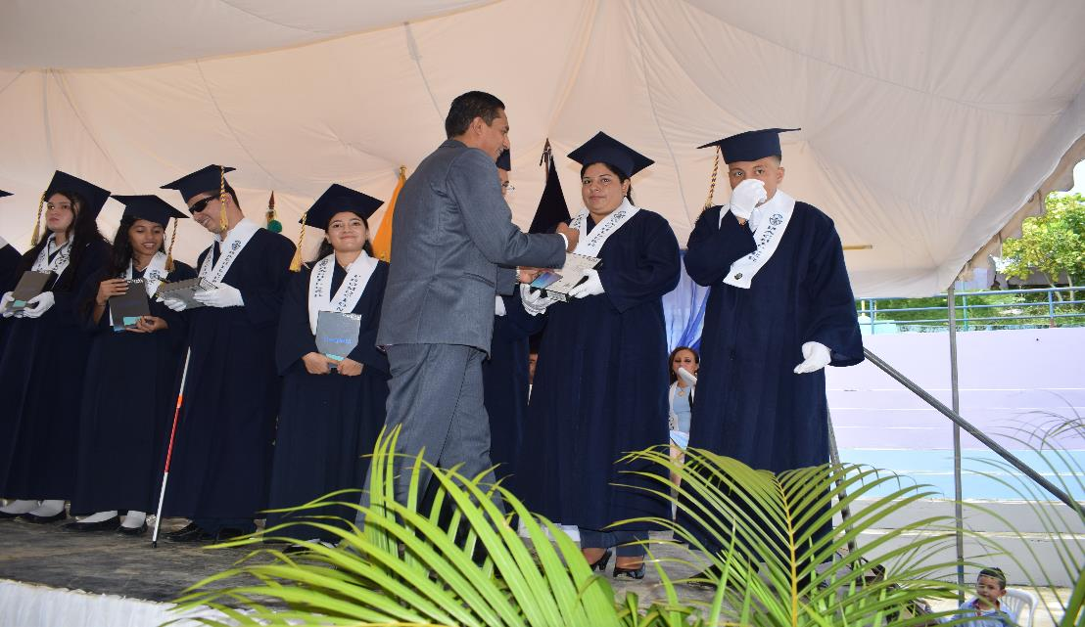

Slide 15
 | Estructura del Gasto por programa 2020
FUENTE | Concepto | Valor | %
111 | Administración General | 904,068.50 | 8.28
121 | Dirección Financiera | 443,965.68 | 4.07
131 | Dirección Administrativa | 387,439.29 | 3.55
211 | Gestión Social | 191,914.12 | 1.76
311-331 | Planificación y Proyectos | 238,674.47 | 2.19
321-341-361 | Infraestructura y Servicios OOPP | 3´674.420.27 | 33.67
511 | Gestión de Servicios | 5´071.989.08 | 46.48
 | TOTAL | 10´912.471.41 | 100

Slide 16
Comisión de Medio Ambiente y Turismo
Escuchando las propuestas del Departamento de Turismo, se declaró La Promoción y el Impulso a la Actividad Turística Como Prioritaria para el Cantón Flavio Alfaro, identificando los lugares donde existen balnearios de agua dulce, cascadas e impulsando la gastronomía, (18 de junio de 2019)

Slide 17
Comisión de asuntos sociales, sanidad e higiene
Se declaró en estado de Emergencia Sanitaria al Cantón en base a los informes presentados por los responsables en las respectivas áreas de: Alcantarillado Sanitario y Pluvial, Sistema de Agua Potable y Mercado Municipal
Atención con Brigadas médicas en la parte urbana y rural con el apoyo del Ministerio de Salud Pública y la Unidad Técnica. (09 de Julio 2019)
Se socializó en el auditórium del GAD Municipal, el programa de festividades por los 79 años de fundación del Cantón, donde asistieron diferentes representantes de Institución y Organizaciones (23 de julio de 2019)
Se autorizó al Alcalde a suscribir el contrato de comodato con Word Visión, a fin de que se entregue para el uso de oficinas que presten las facilidades para desarrollar la labor social que se ejecuta en el Cantón. (06 de agosto 2019)
Se autorizó al Señor Alcalde para que gestione y suscriba el Convenio de Purga de Mora Patronal con el Instituto Ecuatoriano de Seguridad Social. (3 de septiembre de 2019)

Slide 18
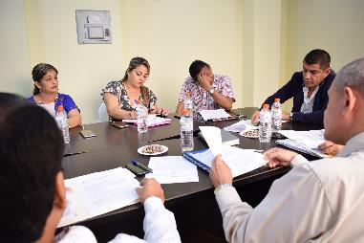
Comisión de Legislación y Redacción
ORDENANZA QUE REGULA LA FORMACION DE LOS CATASTROS PREDIALES RURALES, LA DETERMINACIÓN, ADMINISTRACIÓN Y RECAUDACIÓN DEL IMPUESTO A LOS PREDIOS RURALES PARA EL BENIO 2020-2021 DEL CANTÓN FLAVIO ALFARO. (Primer debate – 26 de noviembre del2019- segundo debate 17 de diciembre de 2019)
ORDENANZA PARA LA ADMINISTRACIÓN, REGULACION Y CONTROL DE LA TARIFA DEL SERVICIO DE AGUA POTABLE, DE LA TASA DEL SERVICIO DE ALCANTARILLADO; Y, DEL SERVICIO DEL HIDROSUCCIONADOR EN EL CANTÓN FLAVIO ALFARO.. (Primer debate - 23 de agosto 2019)
ORDENANZA PARA LA SOSTENIBILIDAD DEL MODELO DE GESTIÓN DEL SERVICIO DE AGUA POTABLE, QUE CONTIENE EL ORGANICO FUNCIONAL INSTITUCIONAL DE PROCESOS Y PROCEDIMIENTO DE LA UNIDAD ADMINISTRATIVA DE AGUA POTABLE DEL CANTÓN FLAVIO ALFARO ( Primer debate 10 de septiembre de 2019)

Slide 19
ORDENANZA DE COBRO DE TASAS POR SERVICIOS TECNICOS Y ADMINISTRATIVOS Y ESPECIES VALORADAS DEL GOBIERNO AUTONOMO DESCENTRALIZADO MUNICIPAL DEL CANTON FLAVIO ALFARO ( Primer debate – 30 de julio de 2019- segundo debate 29 de octubre de 2019)
ORDENANZA QUE REGULA LA TASA POR EL SERVICIO DE RECOLECCIÓN DE BASURA Y DESALOJO DE DESECHOS SOLIDOS EN EL CANTÓN FLAVIO ALFARO(Primer debate 17 de diciembre 2019)
ORDENANZA ANIMALES DE COMPAÑÍA ( Primer debate- 20 de agosto de 2019)

Slide 20
Comisión de Deportes
.
Aprobación del Convenio con el Gobierno Provincial de Manabí para las disciplinas deportivas de futbol y básquetbol, el GAD Municipal apoyará en la disciplina de Taekwondo
.
.
Apoyo diferentes competencias deportivas del Cantón.

Slide 21
DELEGACIONES REALIZADAS A NIVEL LOCAL, PROVINCIAL, NACIONAL E INTERNACIONAL DURANTE EL AÑO 2019

Slide 22
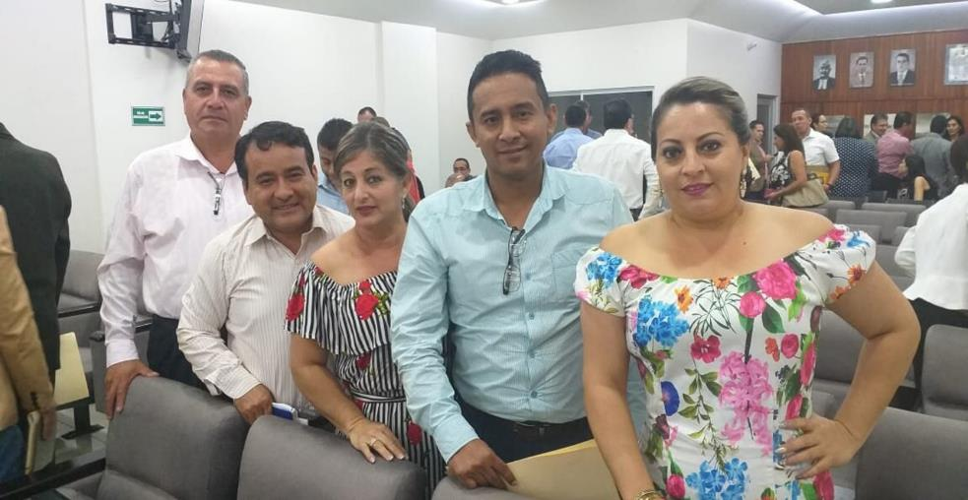
Invitación por parte de la AME para capacitación efectuada el 26 de julio de 2019
TEMA:
FUNCIONES DE LOS CONCEJALES
FUNCIONES DEL CONCEJO
PARIEDAD DE GÉNERO

Slide 23
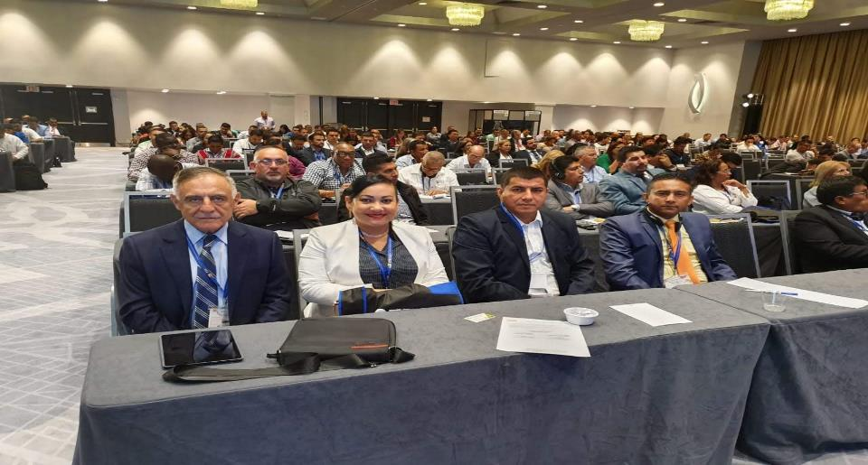
CAPACITACIÓN INTERNACIONAL
MIAMI- ESTADO DE FLORIDA

Slide 24
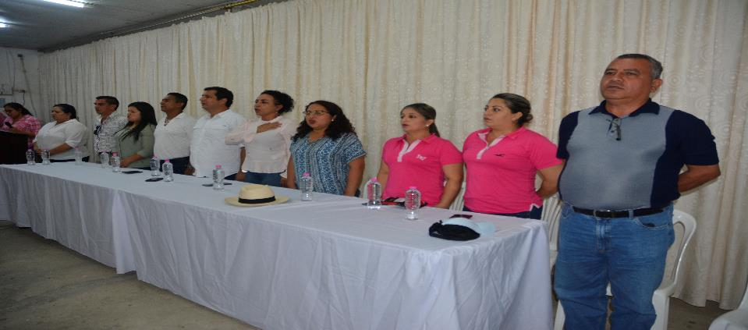
recorrido por la parroquia San Francisco de Novillo de Flavio Alfaro con el Prefecto de Manabí, el 16 de agosto de 2019

Slide 25
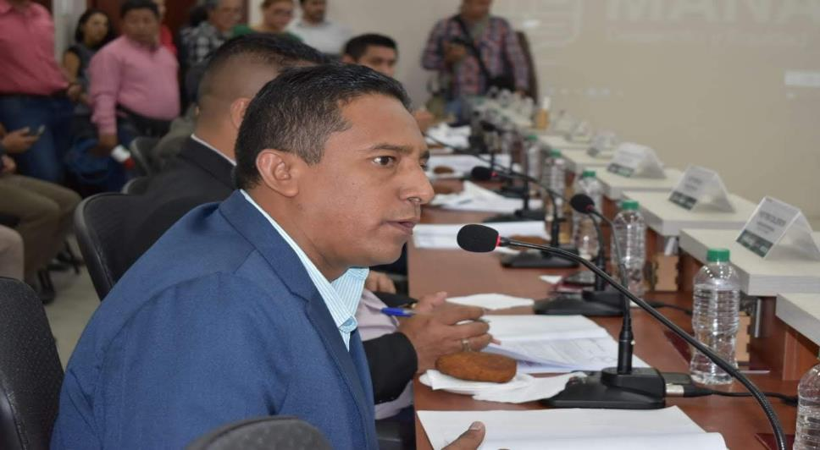
Delegado a sesiones del Gobierno de Manabí, en la ciudad de Portoviejo

Slide 26
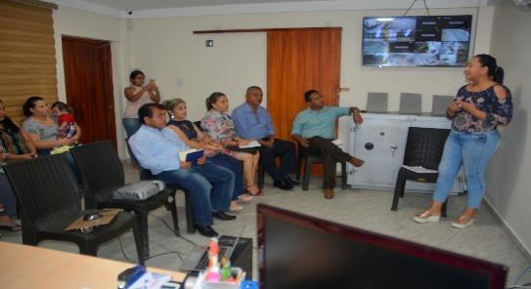
Proceso de participación social del estudio del impacto ambiental para la estación de servicios Petro Flavio 2

Slide 27
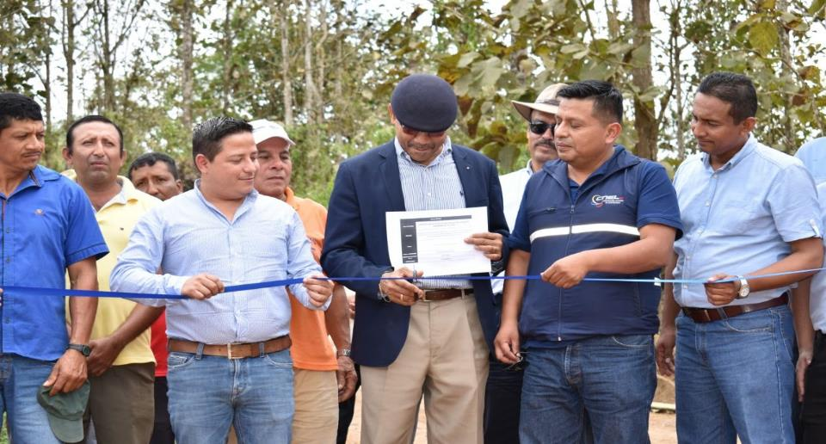
delegación del señor alcalde a la Comunidad Los Williams a la inauguración del servicio eléctrico en este sector (21 de noviembre de 2019)
Buscar foto con el corte de cinta

Slide 28
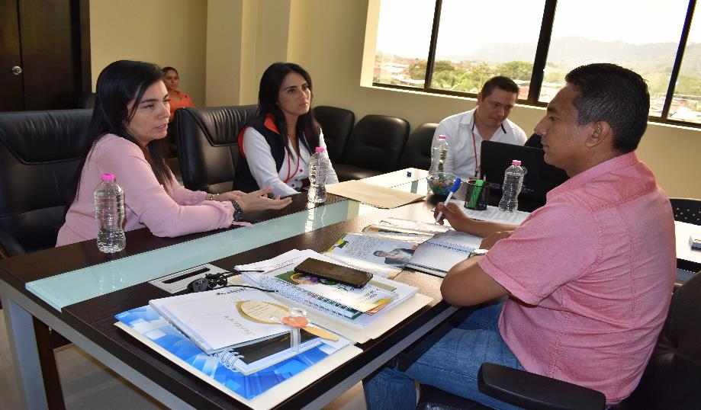
Encargado de la alcaldía para atender al público los días martes

Slide 29
ACTIVIDADES DE GESTIÓN O AUTOGESTIÓN EN FORMA INDIVIDUAL

Slide 30
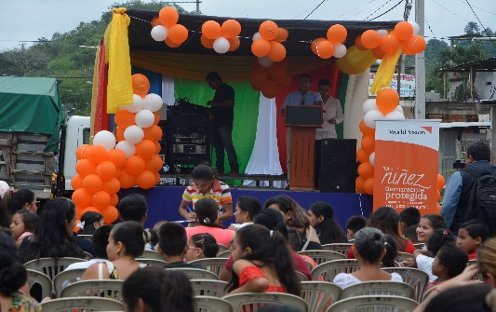
Evento por el día del niño

Slide 31
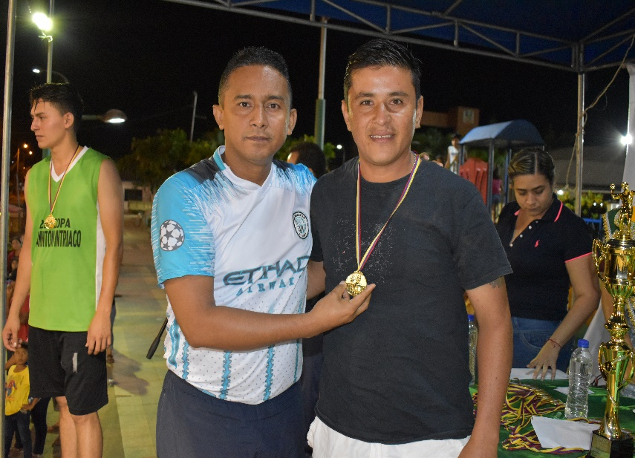
Final de la copa de Ecuavóley

Slide 32
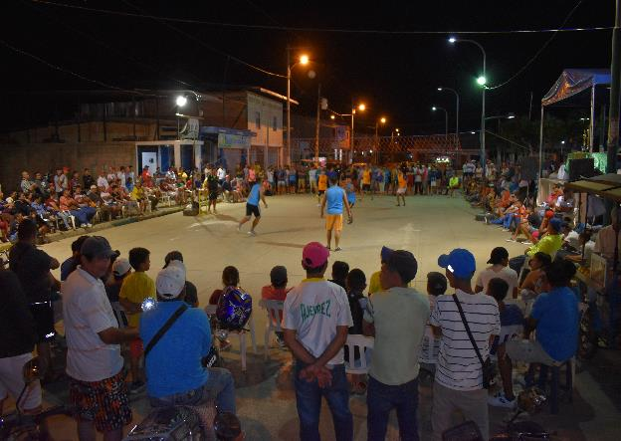
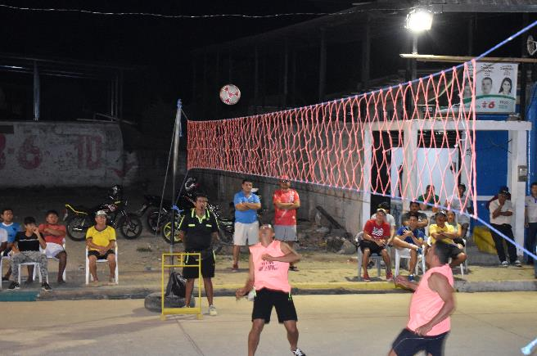

Slide 33
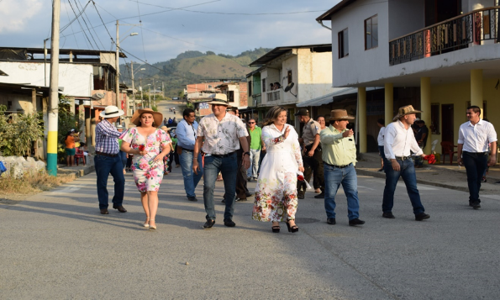
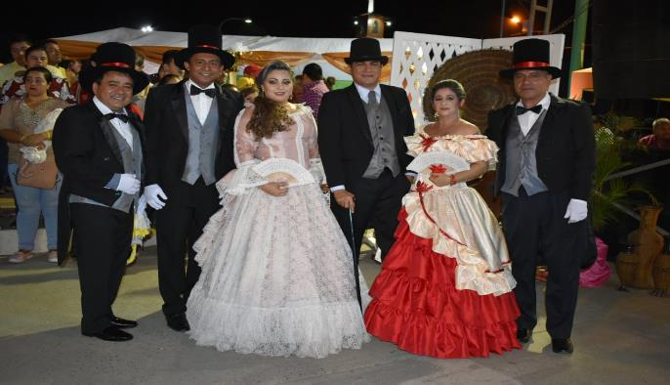
Eventos por los 79 años de Fundación de Flavio Alfaro – Año 2019

Slide 34
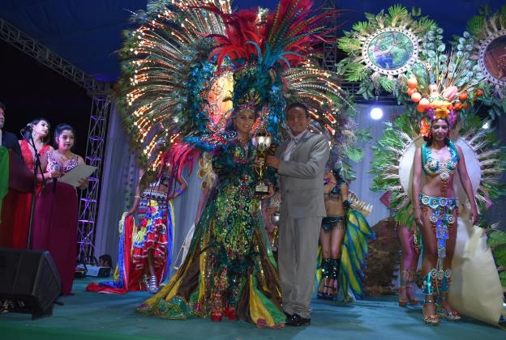
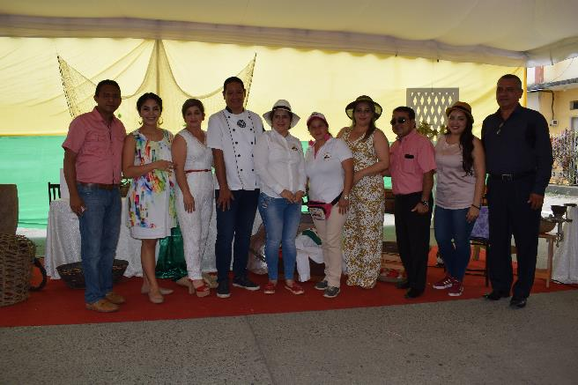

Slide 35
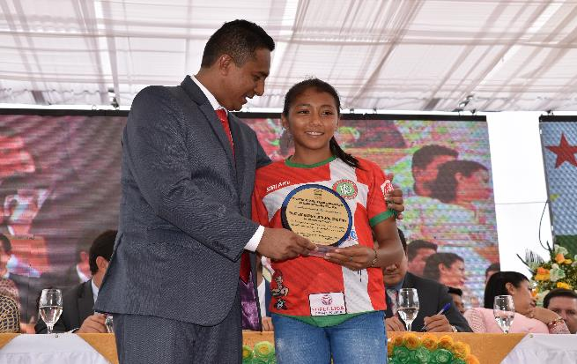
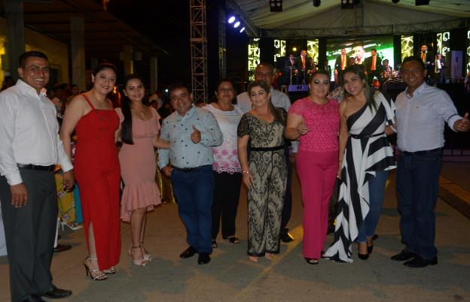

Slide 36
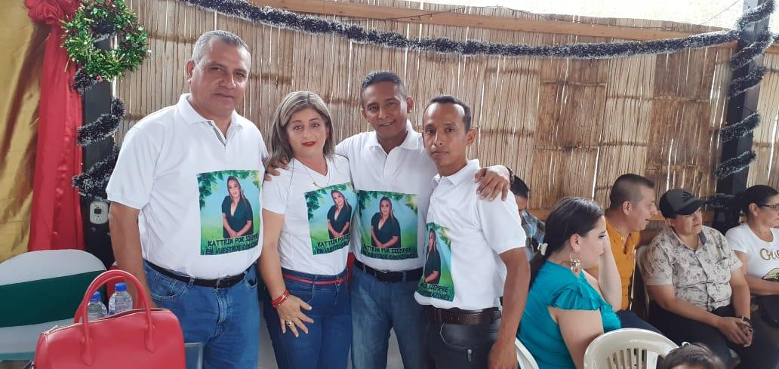
Agasajo trabajadores del GAD Municipal

Slide 37


